Slide 1
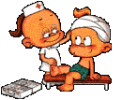
ПРОФЕССИЯ - ВРАЧ

Slide 2
Врач Все болезни лечит врач, Он уколет – ты не плачь. Веселей смотри вокруг: Детский врач – ребятам друг. В. Степанов

Slide 3
Педиатра ты не бойся, Не волнуйся, успокойся, И, конечно же, не плачь, Это просто детский ... Ответ (Врач)

Slide 4
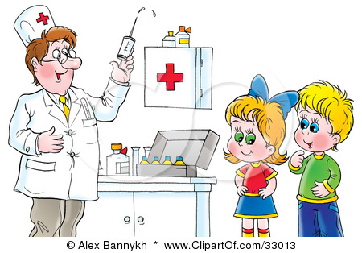
Ставит банки и уколы
Всем ученикам из школы.
Очень добрая она
В халате белом (медсестра)

Slide 5
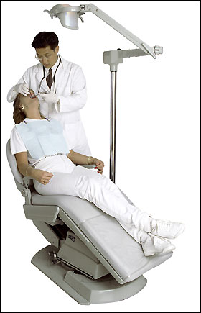
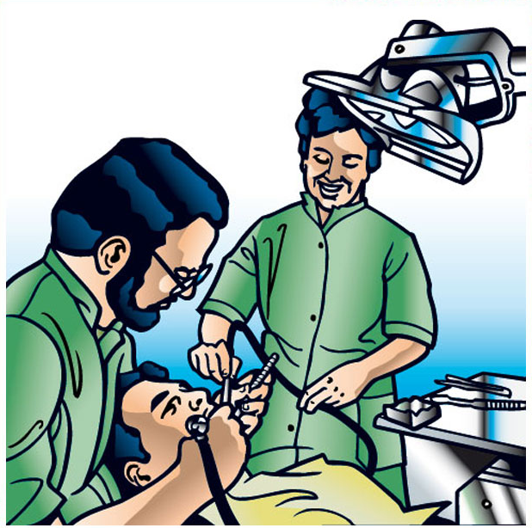
Я конфеток много ел,
Вот мой зуб и заболел.
Что мне делать? Как мне быть?
Надо зубик подлечить.
Зубик мой мне очень дорог,
Помоги мне (стоматолог)

Slide 6
Глазки наши сбережет, Капельки для них найдет. По глазам специалист Добрый доктор (окулист)
Этот врач не просто доктор,
Лечит людям он глаза,
Даже если видишь плохо,
Разглядишь ты всё в очках. Ответ (Окулист)

Slide 7
Мы от простуды вновь страдаем, Врача мы на дом вызываем. Он выдаст нам больничный лист. А кто он как специалист?
(терапевт)

Slide 8
Спрятан здесь вопрос такой: Доктор с ниткой и иглой Как зовётся? Вспоминай И быстрей ответ давай. (Хирург)
Этот доктор удалит
Мне легко аппендицит.
Скальпель – лучший его друг,
Кто же доктор тот? … ! Ответ (Хирург)

Slide 9
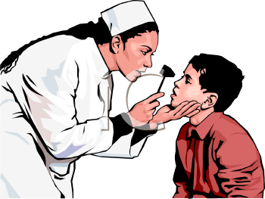
Заболело ушко, горлышко першит, Да еще вдобавок носик мой сопит. «Что ж, придется выписать укол»- Сказал мне грустно доктор ..(лор)

Slide 10
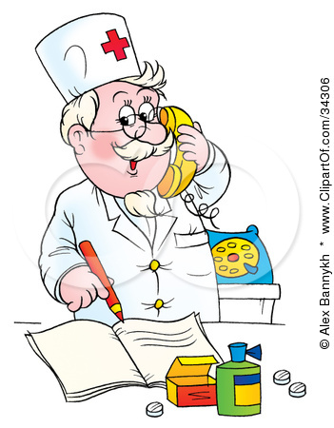
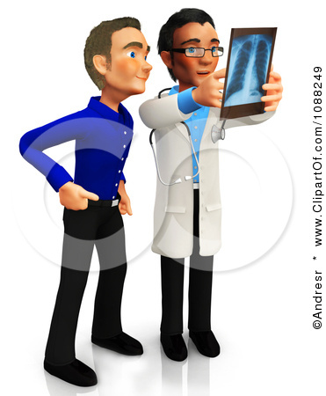
Скажите, как можно сквозь стенку смотреть? В очках и при свете и то не суметь. А он между тем разглядел сквозь неё Не только меня, но и сердце моё. Ответ (Рентгенолог)

Slide 11
Всегда внимательно с любовью
Наш доктор лечит Вас, ребят.
Когда поправит вам здоровье
Он больше всех бывает рад
А сколько есть еще врачей,
Которые готовы
Не отдыхать, не спать ночей,
Чтоб были вы здоровы.

Slide 12
Доктор очень необычный,
Лечит он зверей отлично.
Собачке лапку подлечил,
И на свободу отпустил.
И скажет даже сенбернар:
«Спасибо вам, …(ветеринар)

Slide 13
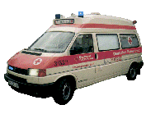
Что нужно врачу для работы?

Slide 14
Автор: Малинина Т.В.
http: //pochemu4ka/ru
http://www.flintin.com/templates/power_point_templates/
http://allforchildren.ru/paint/prof_doctor.php

